Slide 1
LAPORAN FINAL PROJECT VISI KOMPUTER
Pradipta Baskara (05111540000055)
Cynthia Dewi (05111540000074)
Hendry Wiranto (05111540000102)

Slide 2
DESKRIPSI TOPIK
Klasifikasi citra daun menggunakan jaringan syaraf tiruan (ANN) dengan library scikit-learn (MLPClassifier).
Menggunakan fitur:
8 Fitur Shape (Area, Perimeter, Eccentricity, ConvexArea, MajorAxisLength, MinorAxisLength, Solidity, Metric)
3 Fitur Vein
12 Fitur Lacunarity
72 Fitur GLCM

Slide 3
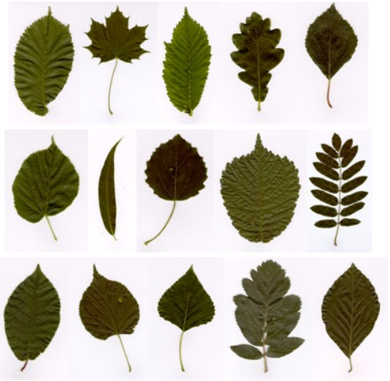
DATASET
Menggunakan dataset daun yang diambil dari :
http://www.cvl.isy.liu.se/en/research/datasets/swedish-leaf/
Terdapat 15 kelas, tiap kelas terdapat 75 gambar, sehingga total gambar = 1125
Contoh gambar dataset :

Slide 4
LANGKAH
preprocessing
Pelatihan
Ekstraksi Fitur
Membaca citra
Pengujian
Segmentasi
Normalisasi Fitur
Morfologi
Split data training & testing
Pengujian dengan Aplikasi

Slide 5
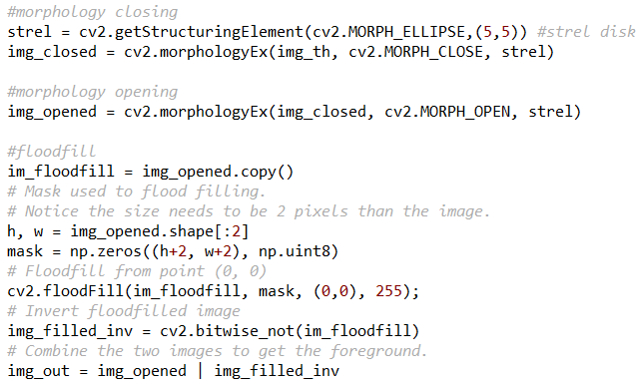
Langkah preprocessing data
Membaca citra
Menggunakan library opencv imread
Segmentasi citra dengan OTSU thresholding
Menggunakan library opencv threshold
cv2.threshold(img,0,255,cv2.THRESH_BINARY+cv2.THRESH_OTSU)
Morfologi citra untuk memperbaiki hasil segmentasi dengan :
1. Closing : untuk menutup lubang yang ada pada
permukaan daun
2.Opening : untuk menghapus noise kecil selain objek
daun
3. Floodfill : untuk menghapus objek yang ukurannya
kurang dari threshold

Slide 6

Hasil Morfologi Citra

Slide 7
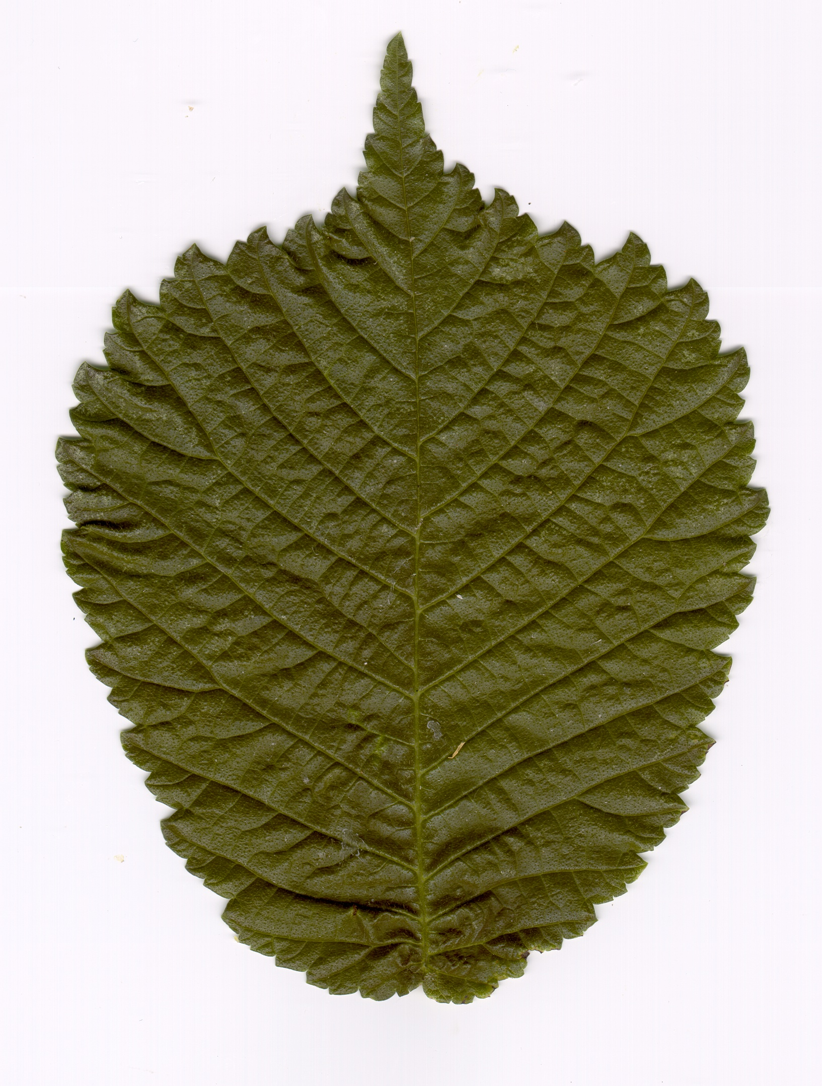
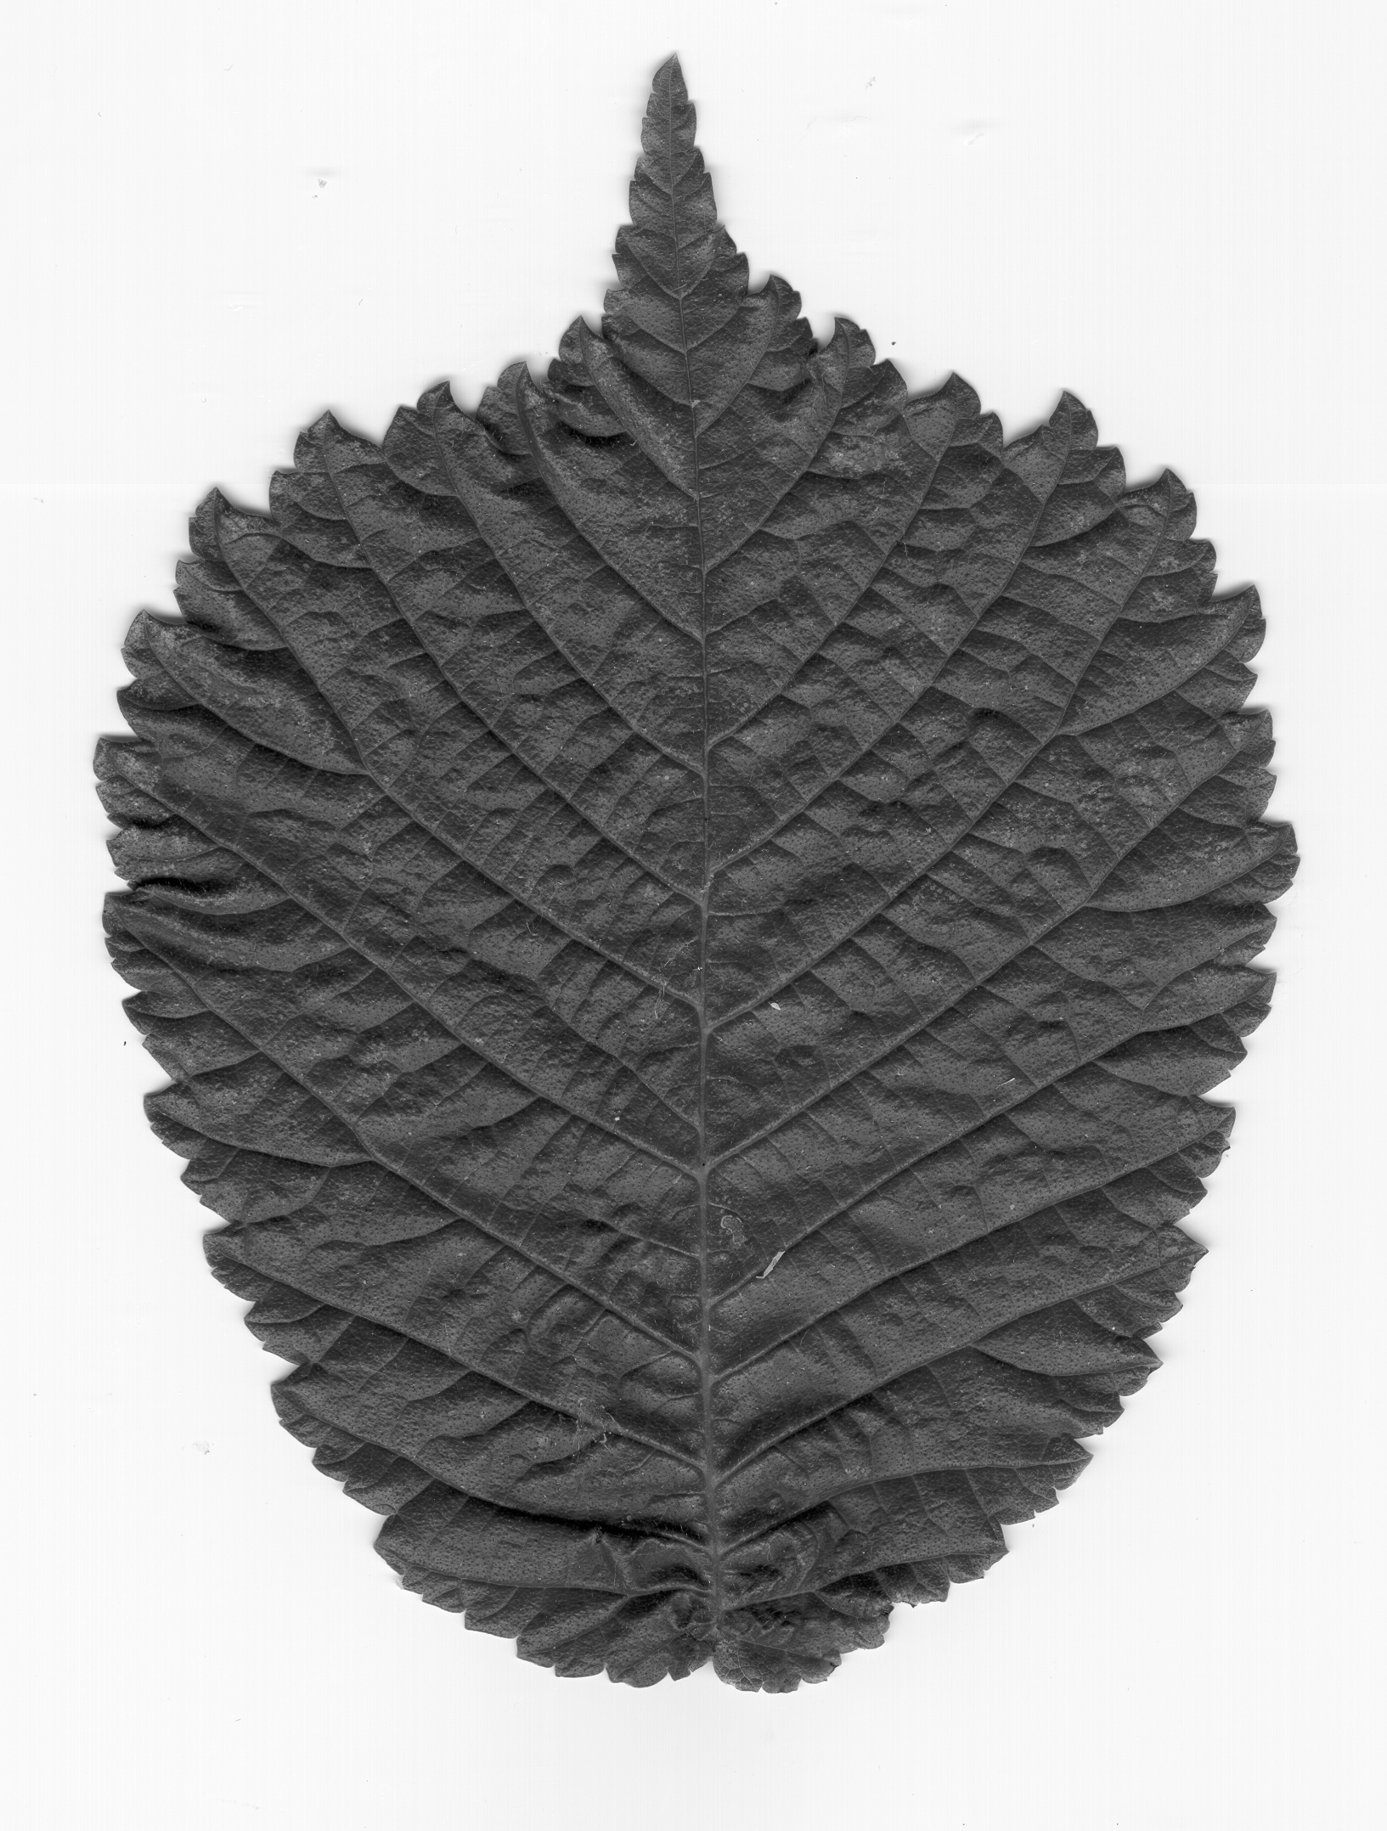
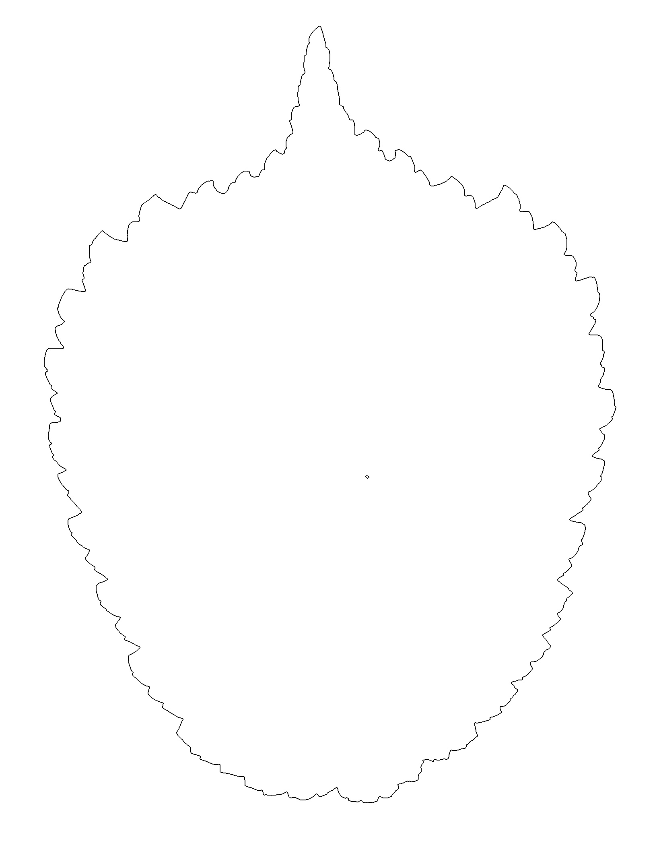
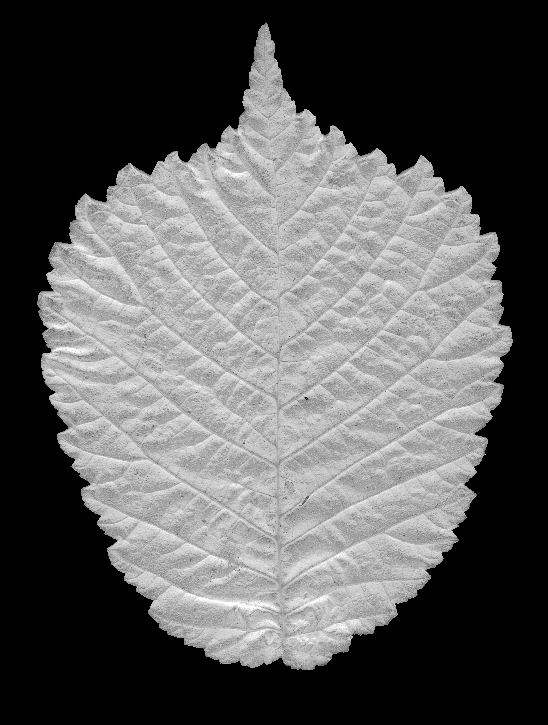
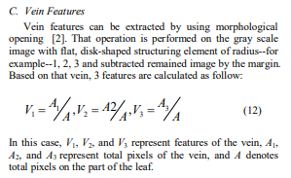
Penjelasan Fitur Untuk Uji Coba Sebelumnya
VEIN FEATURES:
Berdasarkan referensi, fitur vein dapat diekstrak dengan menggunakan morfologi opening yang diterapkan pada citra grayscale dengan disk-shaped structuring element. Lalu mengurangi gambar dengan margin yang sebelumnya sudah dicari dengan Laplacian.
Gambar awal
Hasil Pengurangan
Gambar awal
Setelah opening
Dengan radius 1
Margin

Slide 8
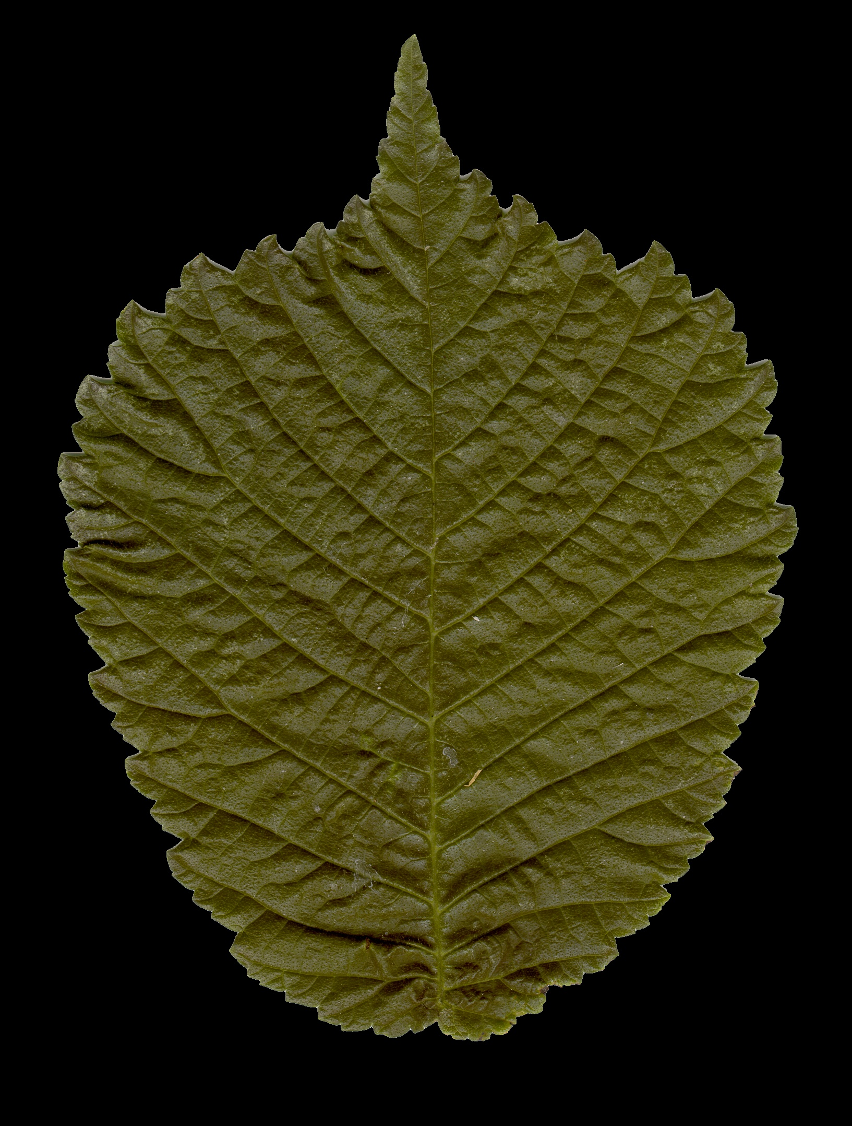
Penjelasan Fitur Untuk Uji Coba Sebelumnya
VEIN FEATURES:
Rumus fitur : V1 = A1/A; V2 = A2/A; V3 = A3/A
Dimana A1, A2, dan A3 adalah total piksel pada vein dengan radius structuring element yang berbeda (contoh gambar 1 adalah dengan radius 1), dan A adalah total piksel pada daun (dihitung dari gambar 2).
1
2

Slide 9
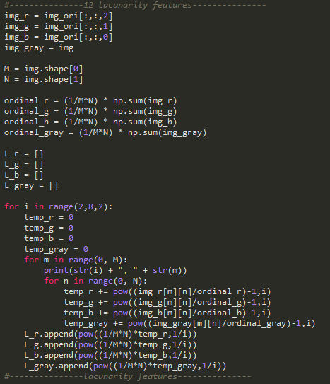
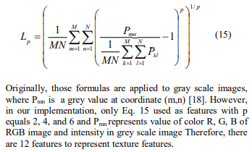
Penjelasan Fitur Untuk Uji Coba Sebelumnya
LACUNARITY:
Berdasarkan referensi, fitur tekstur lacunarity dapat dihitung pada gambar grayscale dengan menggunakan rumus di bawah. Karena butuh langkah penghitungan yang banyak, maka gambar diresize terlebih dahulu menjadi 100x100.
Implementasi rumus

Slide 10
Ekstraksi Fitur Shape
8 fitur Shape dengan library OpenCV
Fitur | Fungsi
Area | cv2.contourArea
Perimeter | cv2.arcLength
Eccentricity | np.sqrt(1-(minoraxis_length/majoraxis_length)**2)
ConvexArea | cv2.contourArea(convex_hull)
MajorAxisLength | max(axes)
MinorAxisLength | min(axes)
Solidity | area/ convex_area
Metric | 4*3.14*area/(pow(perimeter,2))

Slide 11
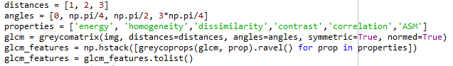
Ekstraksi Fitur GLCM
72 fitur Texture GLCM (Grey Level Co-Occurence Matrix) dengan library greycomatrix & greycoprops dari skimage.feature
Fitur
energy
homogeneity
dissimilarity
contrast
correlation
ASM
Distance
1
2
3
Angle
0
45
90
135

Slide 12
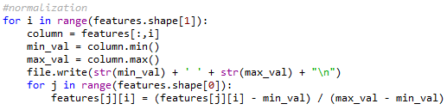
Langkah Normalisasi Fitur
Menggunakan normalisasi minmax

Slide 13
Langkah Split Data
Menggunakan train_test_split dari library sklearn.model_selection dengan test_size = 0.33 dan random_state = 42
Gambar training : 753
Gambar testing : 372

Slide 14
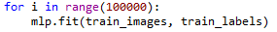
Langkah Pelatihan Jaringan
Menetapkan kelas target uji
Ada 15 kelas dalam dataset yang digunakan
Buat jaringan ANN
Latih jaringan ANN
Menghitung akurasi pelatihan dan pengujian

Slide 15
Hasil pengujian
Pengujian menggunakan GLCM, shape, vein, dan lacunarity menghasilkan akurasi pengujian tertinggi 94,81%
Parameter:
Hidden layer : 1 (jumlah node: 30)
Epoch : 100.000
Optimizer : Adam
Activation : Sigmoid
Learning rate : 0.01

Slide 16
Perbandingan Uji Coba
Pelatihan dan pengujian sebelumnya dilakukan dengan arsitektur NN yang sama namun dengan ekstraksi fitur yang berbeda
Fitur | Jumlah Fitur | Akurasi
Shape | 8 | 62,63%
Shape + Vein | 11 | 64,84%
Lacunarity | 12 | 48,7%
Shape + Vein + Lacunarity | 23 | 82,7%
GLCM | 72 | 91,66%
GLCM + Shape | 80 | 91,12%
GLCM + Shape + Vein | 83 | 91,66%
GLCM + Shape + Vein + Lacunarity | 95 | 94,81%

Slide 17
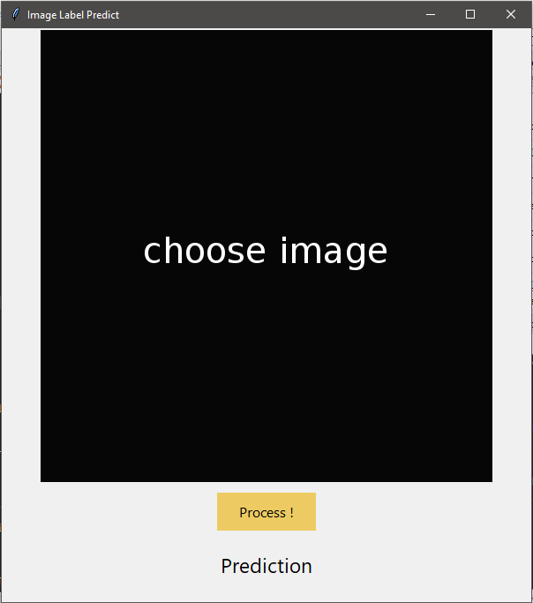
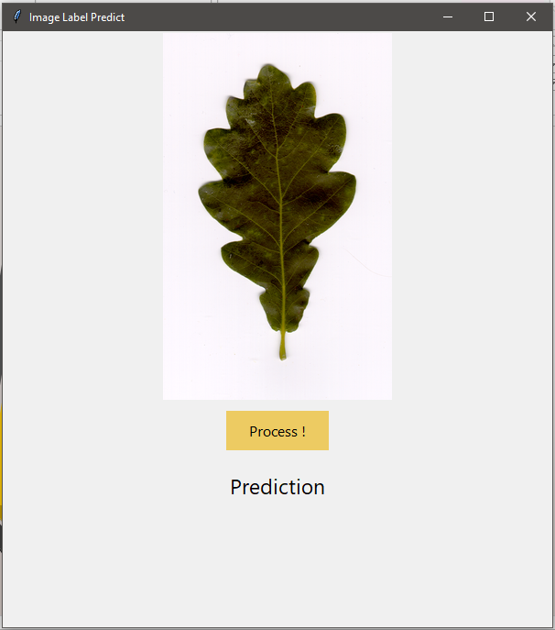
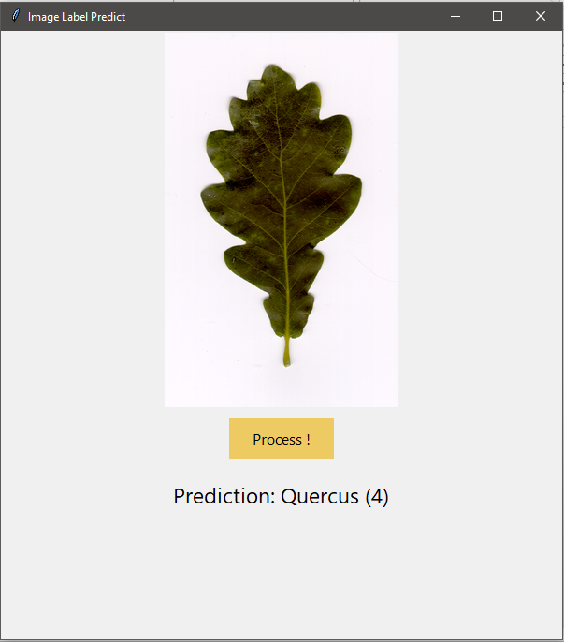
Aplikasi
Menggunakan Tkinter

Slide 18
Referensi
https://pemrogramanmatlab.com/2016/10/24/jaringan-syaraf-tiruan-untuk-klasifikasi-citra-daun/
https://www.mathworks.com/help/images/ref/regionprops.html
https://arxiv.org/ftp/arxiv/papers/1401/1401.4447.pdf
https://arxiv.org/pdf/0707.4289.pdf
http://geoinformaticstutorial.blogspot.com/2016/02/creating-texture-image-with-glcm-co.html

Slide 19
Terima kasih

